Slide 1
Муниципальное дошкольное образовательное учреждение «Детский сад № 89 «Огонек» г. Волжского Волгоградской области» (МДОУ д/с № 89)
Дидактическая мультимедийная презентация
«Путешествие в космос»
Разработал:
воспитатель
I квалификационной
категории
Залесская Ирина Юрьевна
2018 год

Slide 2
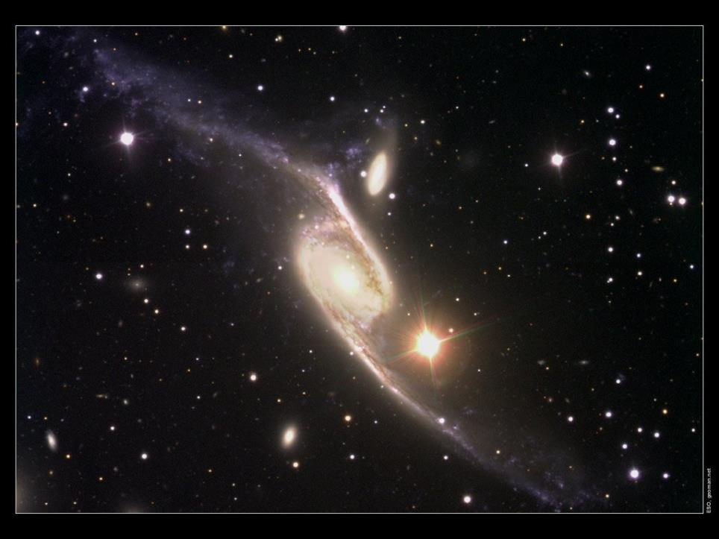
КОСМОС

